Slide 1


















ĐẠI HỌC CÔNG NGHIỆP HÀ NỘI
TRƯỜNG CÔNG NGHỆ THÔNG TIN & TRUYỀN THÔNG
BÁO CÁO ĐỒ ÁN TỐT NGHIỆP
XÂY DỰNG HỆ THỐNG QUẢN LÝ SẢN XUẤT VÀ KINH DOANH CHO DOANH NGHIỆP NHỎ
Giảng viên hướng dẫn | TS. Nguyễn Ngọc Khải
Sinh viên | Lê Văn Hải
Lớp chuyên ngành | 2022ĐHCNTT06
Khóa | 17

Slide 2







ĐẠI HỌC CÔNG NGHIỆP HÀ NỘI
TRƯỜNG CÔNG NGHỆ THÔNG TIN & TRUYỀN THÔNG
NỘI DUNG CHÍNH
1
Tổng quan đề tài
2
Phân tích hệ thống
3
Thiết kế hệ thống
4
Xây dựng & Kiểm thử
5
Kết luận và hướng phát triển

Slide 3









ĐẠI HỌC CÔNG NGHIỆP HÀ NỘI
TRƯỜNG CÔNG NGHỆ THÔNG TIN & TRUYỀN THÔNG
TỔNG QUAN ĐỀ TÀI
Lý do chọn đề tài
Mục tiêu đề tài
Công nghệ sử dụng

Slide 4

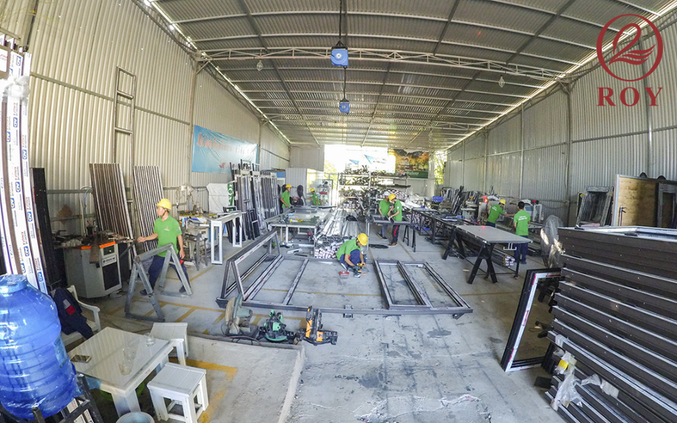

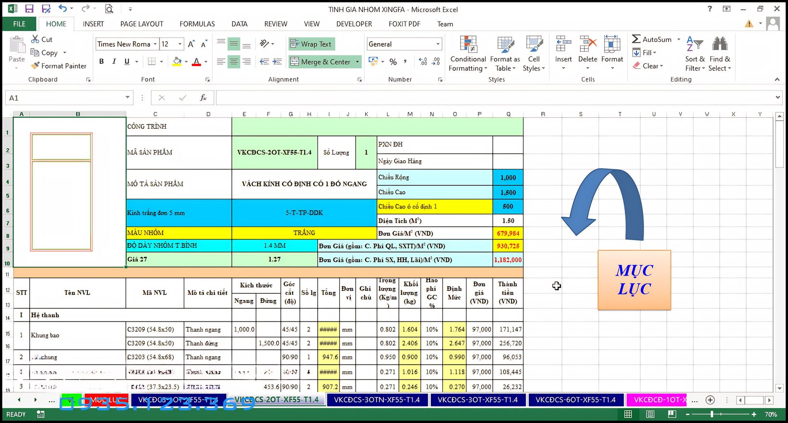

ĐẠI HỌC CÔNG NGHIỆP HÀ NỘI
TRƯỜNG CÔNG NGHỆ THÔNG TIN & TRUYỀN THÔNG
Lý do chọn đề tài
Phần lớn các xưởng nhôm kính vừa và nhỏ vẫn quản lý bằng Excel hoặc sổ sách thủ công.
Dữ liệu rời rạc, khó kiểm soát tiến độ, tồn kho và chi phí sản xuất.
Quy trình phối hợp giữa kinh doanh – kỹ thuật – kho – sản xuất chưa đồng bộ.

Slide 5







ĐẠI HỌC CÔNG NGHIỆP HÀ NỘI
TRƯỜNG CÔNG NGHỆ THÔNG TIN & TRUYỀN THÔNG
Mục tiêu đề tài
Quản lý hệ thống
Hiệu quả đạt được
Quản lý tập trung
Giảm sai sót vật tư
Tối ưu thời gian
Quản lý đơn hàng, kho, sản xuất
Tăng hiệu quả vận hành
Đồng bộ dữ liệu doanh nghiệp

Slide 6






ĐẠI HỌC CÔNG NGHIỆP HÀ NỘI
TRƯỜNG CÔNG NGHỆ THÔNG TIN & TRUYỀN THÔNG
Công nghệ sử dụng
Frontend: HTML5, CSS3
Backend: Node.js , Express.js
Database: MySQL 8.0

Slide 7





ĐẠI HỌC CÔNG NGHIỆP HÀ NỘI
TRƯỜNG CÔNG NGHỆ THÔNG TIN & TRUYỀN THÔNG
PHÂN TÍCH HỆ THỐNG

Slide 8
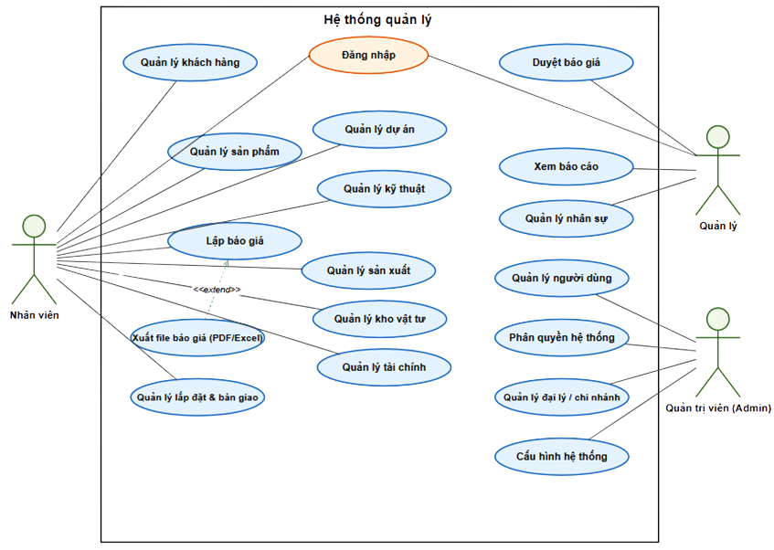
Biểu đồ USECASE chính

Slide 9

ĐẠI HỌC CÔNG NGHIỆP HÀ NỘI
TRƯỜNG CÔNG NGHỆ THÔNG TIN & TRUYỀN THÔNG
THIẾT KẾ HỆ THỐNG

Slide 10
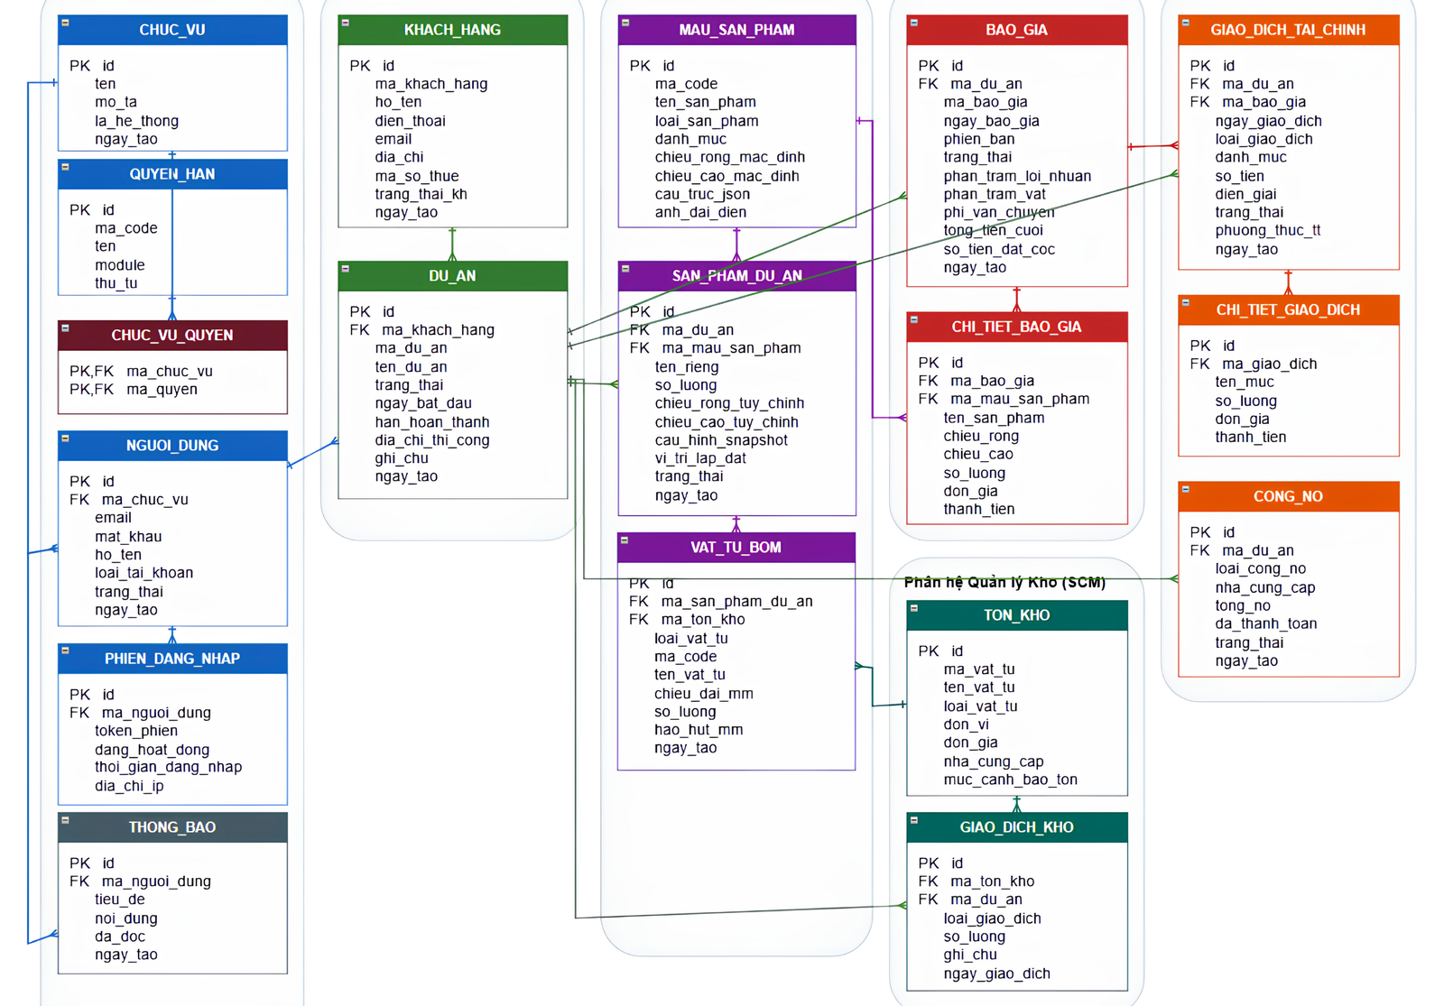
Biểu đồ cơ sở dữ liệu

Slide 11

ĐẠI HỌC CÔNG NGHIỆP HÀ NỘI
TRƯỜNG CÔNG NGHỆ THÔNG TIN & TRUYỀN THÔNG
XÂY DỰNG & KIỂM THỬ

Slide 12
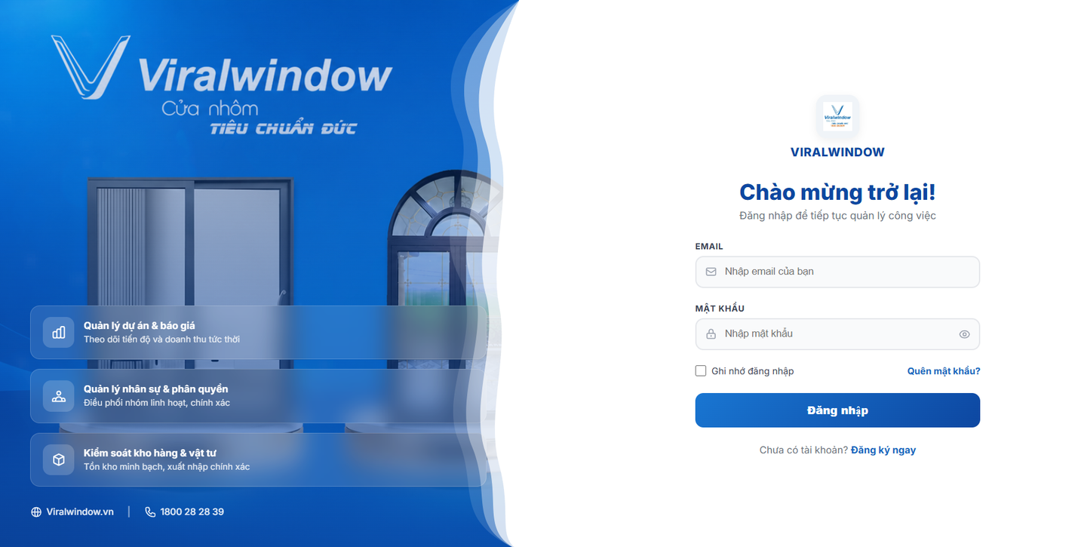

ĐĂNG NHẬP
Cho phép người dùng đăng nhập tài khoản trên hệ thống

Slide 13
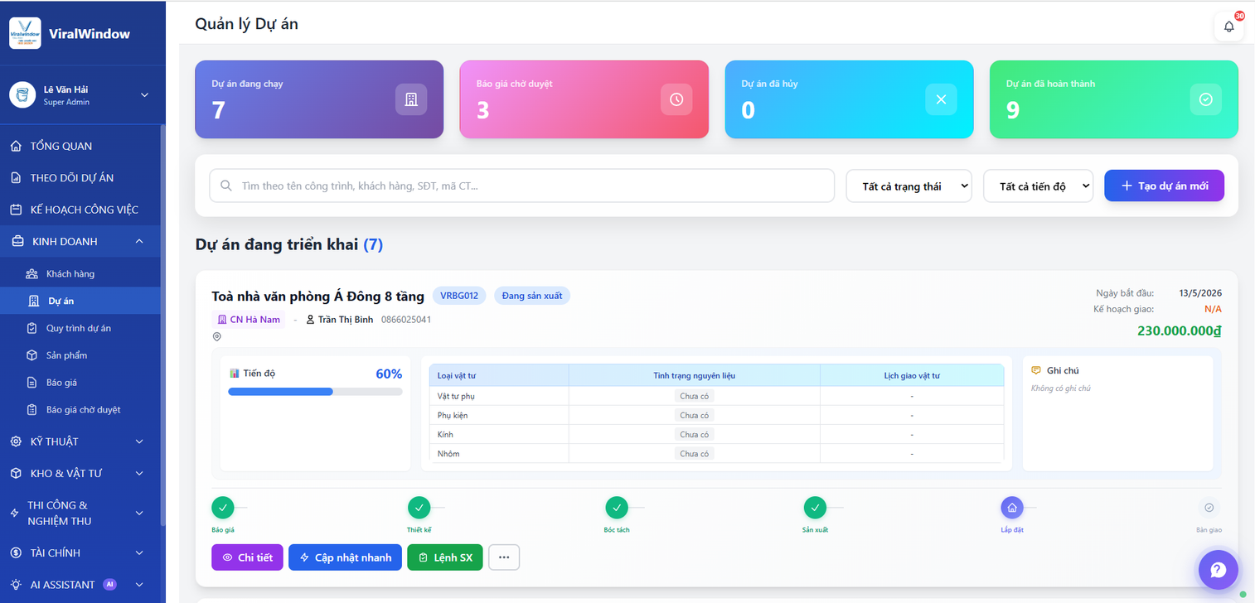

QUẢN LÝ DỰ ÁN
Quản lý toàn diện dự án, trạng thái và vật tư hiệu quả

Slide 14
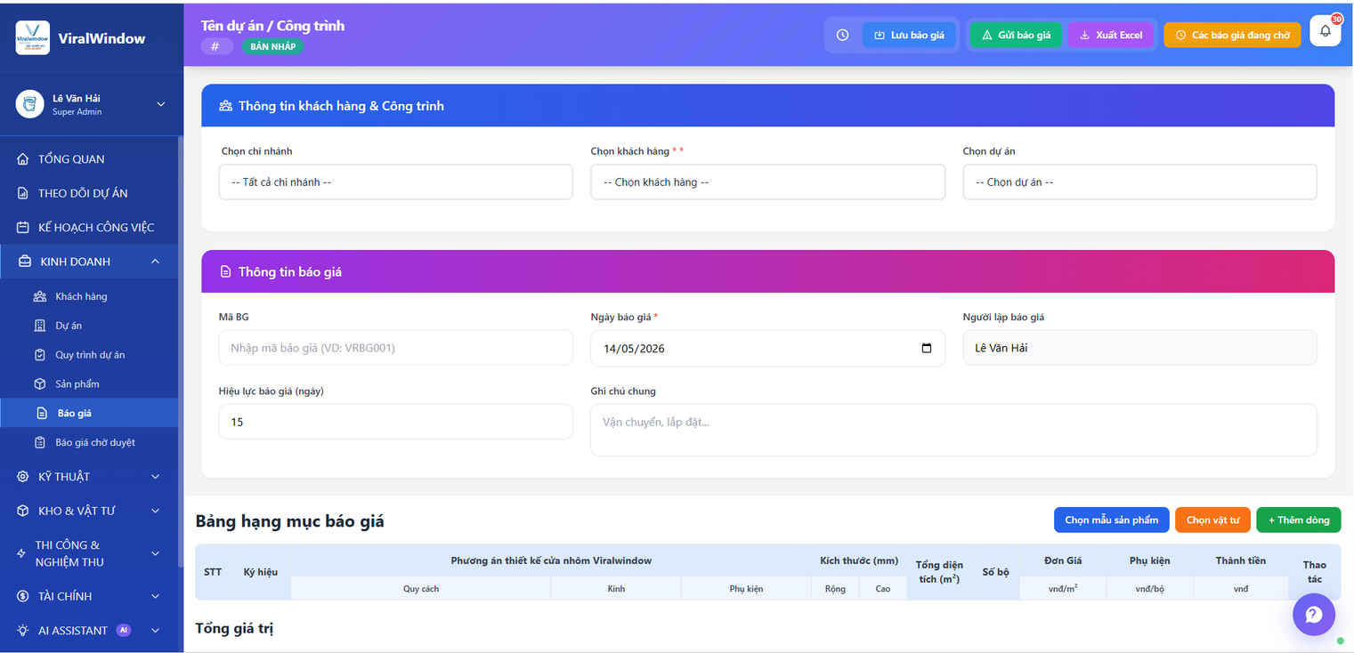

LẬP BÁO GIÁ
Cho phép thiết lập thông tin báo giá, lựa chọn mẫu sản phẩm và gửi trực tiếp đến khách hàng hoặc trình phê duyệt.

Slide 15
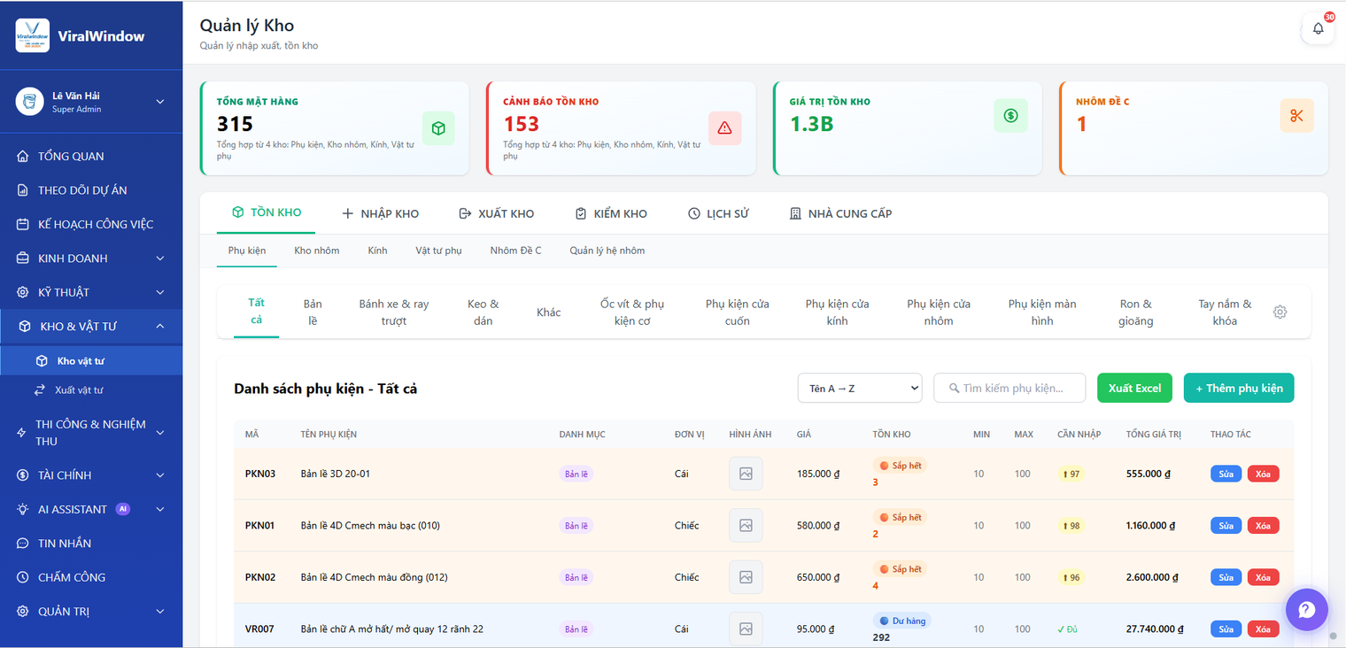

QUẢN LÝ KHO VẬT TƯ
Hỗ trợ theo dõi các nghiệp vụ nhập kho, xuất kho, kiểm kho và quản lý thông tin

Slide 16
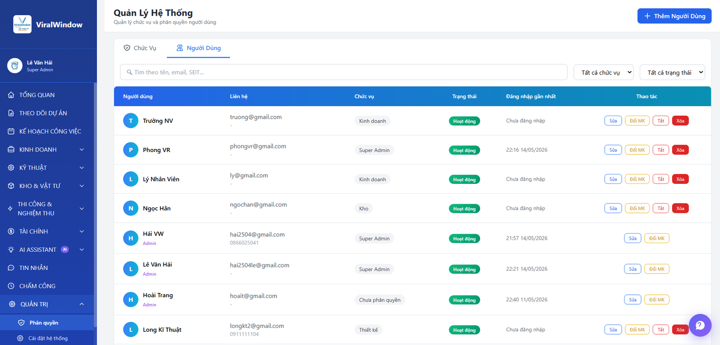

QUẢN LÝ NGƯỜI DÙNG
Quản lý danh sách tài khoản, thiết lập chức vụ và phân quyền truy cập hệ thống cho từng nhân viên.

Slide 17
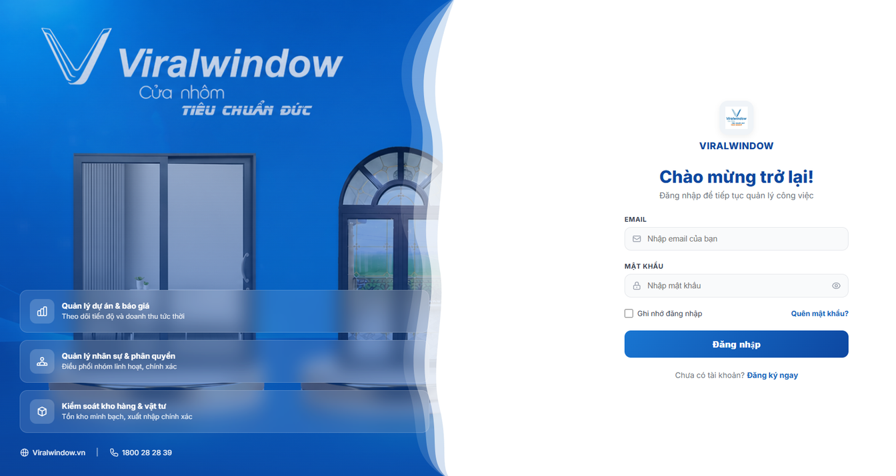
ĐẠI HỌC CÔNG NGHIỆP HÀ NỘI
TRƯỜNG CÔNG NGHỆ THÔNG TIN & TRUYỀN THÔNG
DEMO HỆ THỐNG

Slide 18

ĐẠI HỌC CÔNG NGHIỆP HÀ NỘI
TRƯỜNG CÔNG NGHỆ THÔNG TIN & TRUYỀN THÔNG
KẾT LUẬN VÀ
HƯỚNG PHÁT TRIỂN

Slide 19
ĐẠI HỌC CÔNG NGHIỆP HÀ NỘI
TRƯỜNG CÔNG NGHỆ THÔNG TIN & TRUYỀN THÔNG
KẾT LUẬN
KẾT QUẢ ĐẠT ĐƯỢC
GIÁ TRỊ HỆ THỐNG
Hoàn thành thiết kế và đặc tả hệ thống
Loại bỏ sai sót do tính thủ công
Liên kết dữ liệu dự án, kho và sản xuất
Quản lý đơn hàng, kho, sản xuất
Giao diện trực quan, dễ sử dụng
Đồng bộ dữ liệu doanh nghiệp

Slide 20
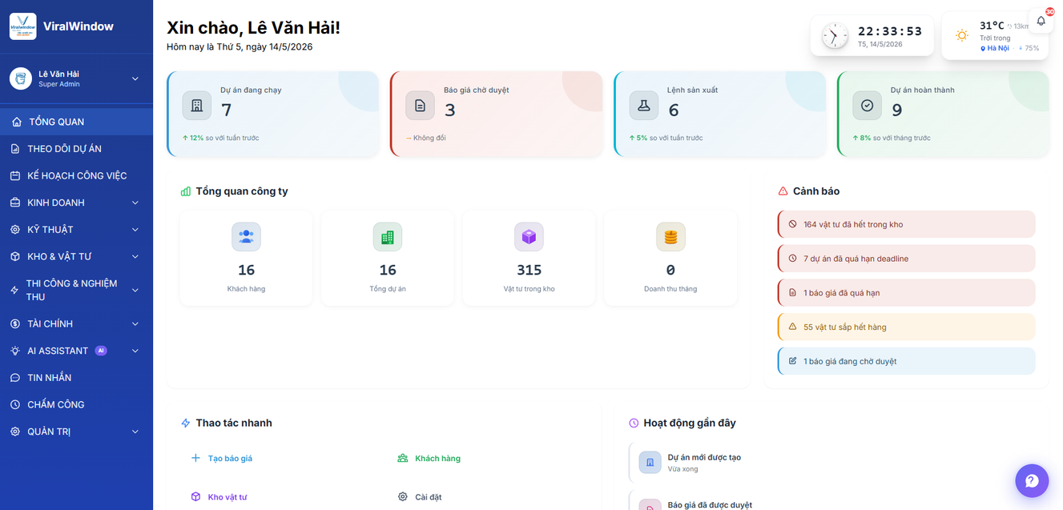
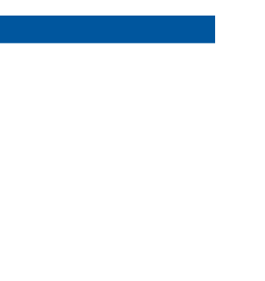
ĐẠI HỌC CÔNG NGHIỆP HÀ NỘI
TRƯỜNG CÔNG NGHỆ THÔNG TIN & TRUYỀN THÔNG
HƯỚNG PHÁT TRIỂN
Tối ưu UI/UX và trải nghiệm người dùng
Ứng dụng AI hỗ trợ dự báo vật tư và kế hoạch sản xuất.
Nâng cao hiệu năng và bảo mật hệ thống
Phát triển Mobile App hỗ trợ ngoài công trình

Slide 21



ĐẠI HỌC CÔNG NGHIỆP HÀ NỘI
TRƯỜNG CÔNG NGHỆ THÔNG TIN & TRUYỀN THÔNG
TRÂN TRỌNG CẢM ƠN!
Em rất mong nhận được sự góp ý của Quý thầy cô trong hội đồng.

